Slide 1
MBI, Management byznys informatiky
- Koncepce a návod k použití
© MBI, Management byznys informatiky

Slide 2
Agenda
Smysl, účel a omezení MBI ➔
Principy řešení MBI
Profil uživatele ➔
Přehled a struktury objektů MBI ➔
8 objektů řízení IT – „dveře do MBI“ ➔
Doména MBI – koncepce a mapa řešení ➔
Domény řízení ➔
Úlohy podnikového řízení ➔
Úlohy řízení IT ➔
Přehled objektů (Základní charakteristiky) ➔
Přístup k MBI
Varianty přístupů k MBI ➔
Výběr objektů z nabídky ➔
Souhrnný slide ➔
Výběr s pomocí „full text“ ➔
Zobrazení dat objektů
Detailní data objektu ➔
Ke stažení ➔
Vazby mezi objekty MBI
Matice vazeb ➔
Atributy vazeb ➔
Poznámka:
v rámci MBI se používá termínů řízení IT, řízení informatiky nebo řízení podnikové informatiky ve stejném smyslu

Slide 3
1. Smysl a účel MBI
MBI je informační portál zaměřený na řízení podniků a řízení IT, realizovaný v kooperaci specialistů z praxe a VŠ (VŠE – KIT, ČVUT – KSI) s tím, že:
má vyjádřit podstatné principy řízení podniků a IT, a to ve vzájemných vazbách a má tak přispívat k řešení souladu byznysu a IT (business – IT alignment),
má poskytovat aktuální informace, zkušenosti a doporučení pro řešení konkrétních úkolů a problémů v řízení, a to co nejrychlejší cestou,
má nabízet požadované informace na různé úrovni podrobnosti podle potřeb uživatele (souhrnné, základní, detailní),
má, kromě informací, nabízet vzory dokumentů, presentací, aplikací, které jsou uživateli k dispozici ke stažení,
má poskytovat obraz o řízení podniků a IT v komplexnosti a v potřebném kontextu, tj. se zobrazením všech relevantních vazeb mezi objekty řízení, a to ve formě matic s potřebnými komentáři,
má především, a pokud možno, přispívat k zefektivnění práce manažerů, podnikových analytiků a specialistů a k racionalizaci studia na VŠ .
⬅

Slide 4
2a. Principy řešení MBI: Profil uživatele
Profil uživatele se založí na základě prvotní registrace:
Informace z profilu – se vyvolají na základě ikony,
V rámci profilu uživatele se doporučuje nastavit si své vlastní heslo (vygenerované heslo je pouze dočasné)
Na úrovni profilu je možné nastavit si filtr pro dílčí odvětvová řešení
⬅

Slide 5
2b. Přehled objektů – jejich hierarchická struktura a vazby
Skupina faktorů
⬅
Podskupina faktorů
Skupina scénářů
Skupina metrik
Faktor
Scénář
Podskupina metrik
Metrika
Doména řízení IT
Skupina metod
Skupina úloh
Metoda
Skupina aplikací
Úloha
1
Podskupina aplikací
Skupina rolí
Každý z objektů má vlastní hierarchickou strukturu
Mezi objekty jsou definovány vazby, např. Úloha – Metoda
Hlavním objektem, k němuž se váží všechny ostatní objekty je Úloha
Aplikace
Skupina dokumentů
Role
Podskupina dokumentů
Dokument
Dimenze
Vlastnost
Předmět
Kompetence

Slide 6
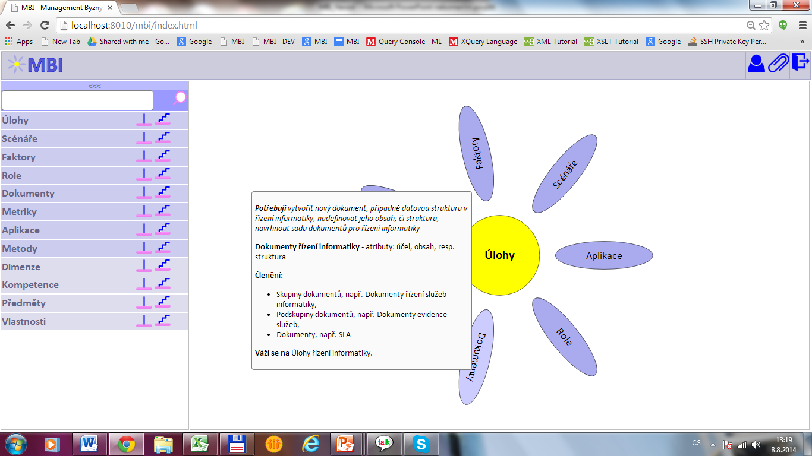
2c. Principy řešení MBI: 8 objektů řízení IT = „8 dveří do MBI“
⬅
8 objektů řízení IT (úlohy, scénáře,…) = „ 8 dveří do MBI“ – dokumentuje květina na první obrazovce,
Ke každému objektu jsou k dispozici základní informace po najetí kursorem na lístek květiny,
Přístup k objektům v jejich struktuře na menu - vlevo

Slide 7
2d. Přístup do MBI z domény MBI – koncepce a mapa řešení
Vedle přístupu k objektům MBI prostřednictvím menu se nabízí druhá možnost – z první domény v rámci nabídky úloh „MBI – koncepce a mapa řešení“:
Výběr domény: „Úlohy“ – nabídka domén – výběr domény MBI – koncepce a mapa řešení,
Otevření stránky domény
Na stránce domény je charakterizována celá koncepce MBI.
⬅

Slide 8
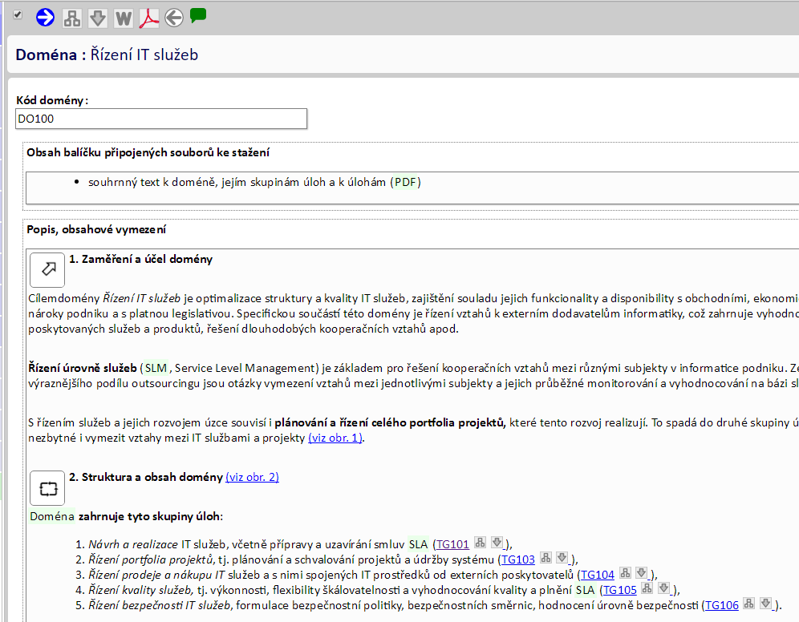
2d. Principy řešení MBI: Přístup do MBI - pokračování
Přístup z první domény „MBI – koncepce a mapa řešení“:
Ze stránek nejvyšších struktur objektů (např. domén) se uživatel dostane na nižší struktury, např. Řízení IT služeb
Na stránce Řízení IT služeb lze vybrat některou skupinu úloh a postupně až na jednotlivé konkrétní úlohy
Pro návrat zpět na vyšší úroveň struktury je standardní návratová ikona

Slide 9
2e. Principy řešení MBI: Domény v MBI
⬅
Řízení podniku a IT
(oblasti podnikového řízení – finance, prodej, nákup, marketing …)
Řízení IT podniku
(strategické řízení IT,
řízení IT služeb,
řízení IT zdrojů,
řízení IT ekonomiky,
řízení rozvoje IT služeb,
řízení IT provozu)
IT v rozvoji podniku
(IT jako součást byznysu, digitální byznys…)
Odvětvová řešení
(maloobchod, výroba, veřejná správa, …)

Slide 10
2f. Základní typy úloh podnikového řízení v MBI (dle operací s daty)
1) Evidence - vytváření, aktualizace a dotazy do databází
⬅
Vstupní dokumenty
Podnikové databáze
2) Transakce - obchodní, účetní, majetkové atd.
Výstupní (např. obchodní) dokumenty
Aktualizované podnikové databáze
Podnikové databáze
3) Reporting - standardní, nebo specifické reporty, přehledy, sestavy.
Podnikové databáze
Výstupní reporty
4) Podnikové analýzy, - finanční, obchodní, personální, majetkové atd.
Podnikové databáze
Datový sklad,
Datové tržiště
OLAP databáze
Podnikové analýzy
5) Podnikové plánování – standardní, v mulidimenzionální prostředí.
Podnikové databáze
OLAP databáze
Podnikové plány
6) Specifické úlohy – podle povahy podnikového prostředí.

Slide 11
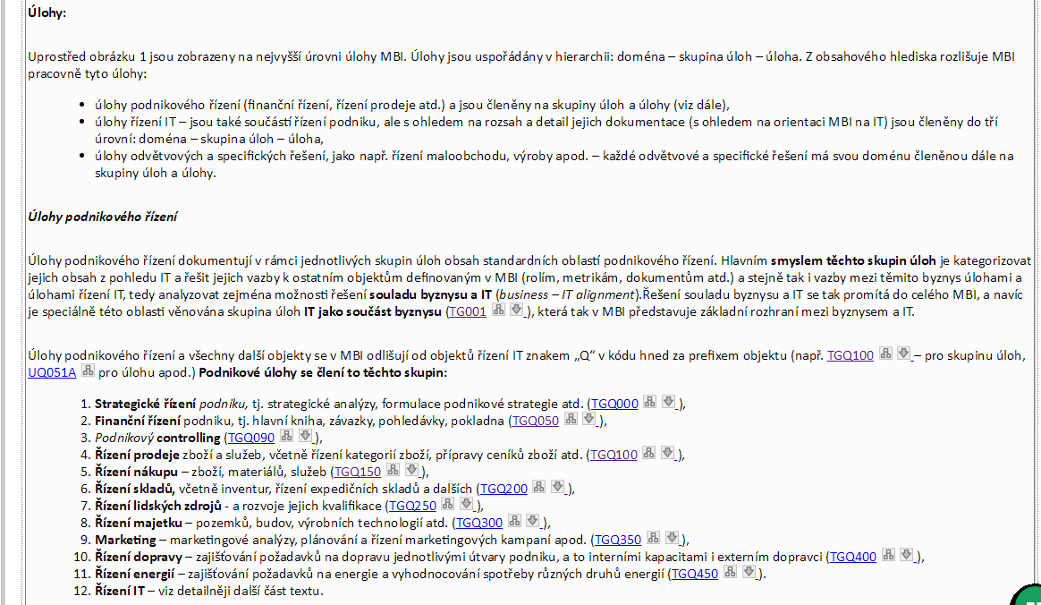
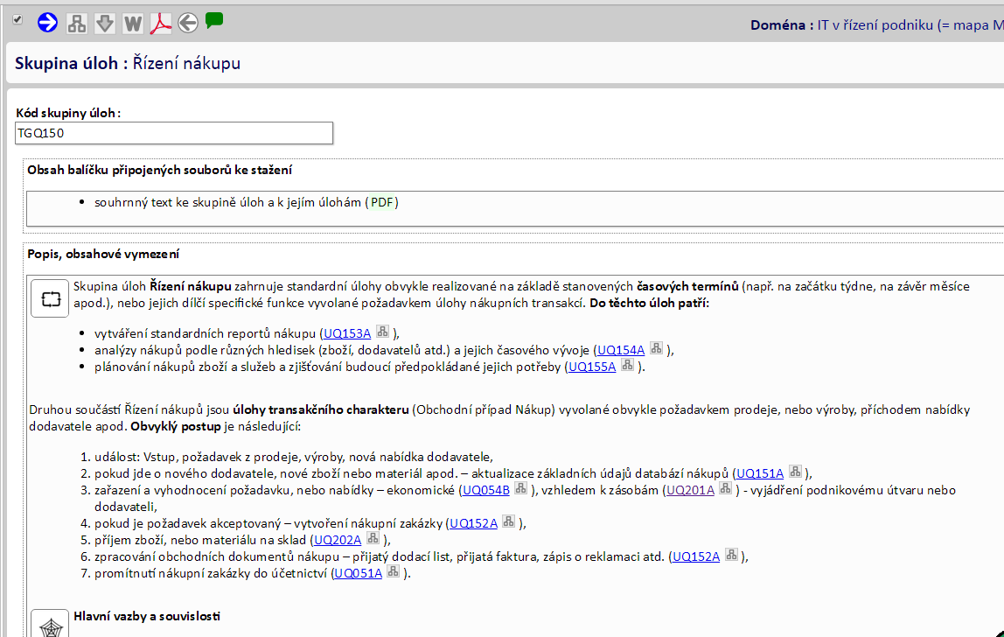
2f. Skupiny úloh podnikového řízení – přehled, schémata, odkazy na skupiny úloh

Slide 12
2g. Principy řešení MBI: Řízení IT - domény řízení
⬅
Strategické řízení
Strategické řízení podnikové informatiky
Domény – hlavní oblasti řízení IT
dle úrovní řízení:
strategické,
taktické,
operativní
IT jako součást byznysu,
plánování a převzetí závěrů globální strategie,
analýza stávajícího stavu
definice cílového stavu,
plán transformace do cílového stavu,
specif. úlohy strat. řízení
Taktické řízení
B. Řízení IT služeb
návrh služeb,
plánování rozvoje a provozu služeb,
řízení prodeje a nákupu služeb
řízení kvality služeb,
řízení bezpečnosti
C. Řízení IT zdrojů
řízení datových zdrojů a jejich kvality,
řízení personálních zdrojů,
řízení technologických zdrojů
D. Řízení IT ekonomiky
účtování informatiky,
řízení nákladů,
řízení výnosů a efektů,
řízení investic
Operativní řízení
E. Řízení a řešení projektů rozvoje služeb
řízení jednotlivých projektů,
řešení projektů dle typů
F. Řízení provozu
řízení a správa zdrojů IT,
řízení incidentů, problémů a požadavků

Slide 13
2h. Principy řešení MBI: Přehled objektů (Základní charakteristiky)
Úlohy
mají poskytnout informace a postupy pro řešení problémů,
základní členění úloh je dle domén řízení – viz schéma domén,
Scénáře
definují různé situace, problémy, otázky v řízení informatiky, resp. i v řízení podniku,
váží se na ně doporučená řešení v rámci úloh MBI,
základní členění scénářů je dle domén řízení
Faktory
souhrnné vyjádření pro předmět a organizační, technické a další podmínky řízení IT,
definují existující prostředí informatiky a udržují MBI v souladu s vývojovými trendy,
základní členění faktorů dle typu faktorů
Role
určují, jaké typy pracovních pozic se v podniku vyskytují a jak se podílejí na provozu a rozvoji informatiky i celého podniku,
základní členění rolí je dle typu rolí
⬅
☞

Slide 14
2h. Principy řešení MBI: Přehled objektů (Základní charakteristiky)
Dokumenty
jsou jakákoli datová struktura, která představuje vstup nebo výstup Úloh,
může být v papírové, elektronické formě, databáze, report, tabulka, graf, …
základní členění dokumentů je dle domén řízení
Metriky
slouží pro řízení kvality a výkonnosti informatiky i podnikových aktivit,
k metrice jsou definovány analytické dimenze a další sada souvisejících metrik,
základní členění metrik podle domén
Aplikace
analytické, plánovací a další aplikace a nástroje pro podporu řízení IT,
základní členění je dle typu aplikací
Metody
souhrnné označení pro manažerské, analytické, plánovací metodiky, metody, normy a rámce aplikovatelné v MBI,
základní členění je dle typu metod
⬅

Slide 15
2h. Principy řešení MBI: Přehled podpůrných objektů (Základní charakteristiky)
⬅
Vedle základních objektů („dveří“) MBI využívá i několik podpůrných objektů:
Dimenze
slouží jako analytická hlediska při práci s jednotlivými metrikami (na principech business intelligence),
základní členění dimenzí je dle typů dimenzí
Vlastnosti
definují základní vlastnosti informatiky (např. flexibilita, výkonnost,…), které jednotlivé Úlohy řízení ovlivňují,
Předměty
představují hlavní předměty řízení (podnikové procesy, podniková pravidla,…), které jednotlivé Úlohy řízení ovlivňují,
Kompetence
představují přehled standardních kompetencí pracovníků podniku ve vztahu k informatice i podnikovému řízení, stávají se součástí objektu Role.

Slide 16
3a. Přístup k MBI: Přístup k objektům MBI prostřednictvím menu
⬅
Přístup k funkcím a k datům MBI lze realizovat variantně. Na tomto místě jsou uvedeny tyto možnosti:
Zadáním Úlohy řízení a prostřednictvím jejích vazeb lze získávat informace i o ostatních objektech,
Výběrem jiného objektu z MBI, např. Dokumentu, Metriky,…, s vazbami na odpovídající úlohy, (v případě metrik i s vazbami na dimenze a aplikace),
1
2

Slide 17
3b. Přístup k MBI: Výběr objektů z nabídky
Výběr objektů z nabídky MBI, resp. ze základního menu lze udělat dvěma způsoby:
Podle jednotlivých hierarchických úrovní objektu, např. Doména – Skupina úloh – Úloha, nebo Skupina faktorů – Podskupina faktorů – Faktor apod. Pro přechod na nižší úroveň hierarchie je nutné kliknout na název domény, skupiny, nebo podskupiny – ikona vpravo názvu slouží pro zobrazení detailu.
Přímo výběrem požadovaného objektu z celého přehledu
⬅
1
2
☞

Slide 18
3b. Přístup k MBI: Výběr požadovaného objektu
⬅
Při výběru konkrétního požadovaného objektu (např. úlohy) nabízí MBI tyto možnosti:
Zobrazit nejprve tzv. souhrnný slide (summary slide), kde na 1 slidu jsou uvedeny nejpodstatnější informace k objektu (viz dále),
Při výběru objektu z nabídky je možné se orientovat podle odhadované pravděpodobnosti užití objektu v praxi,
Zobrazit již detailní informace k objektu na příslušné stránce portálu

Slide 19
3b. Přístup k MBI: Pohyb po hierarchické struktuře objektu
Pohyb po hierarchických úrovních ve struktuře objektu (např. úlohy) lze realizovat takto:
Pohyb dolů - kliknutím na název hierarchie v základním menu (postupně až na požadovanou úlohu / objekt),
Pohyb nahoru – na nadřízenou úroveň
Pohyb nahoru – rovnou na nejvyšší úroveň
⬅

Slide 20
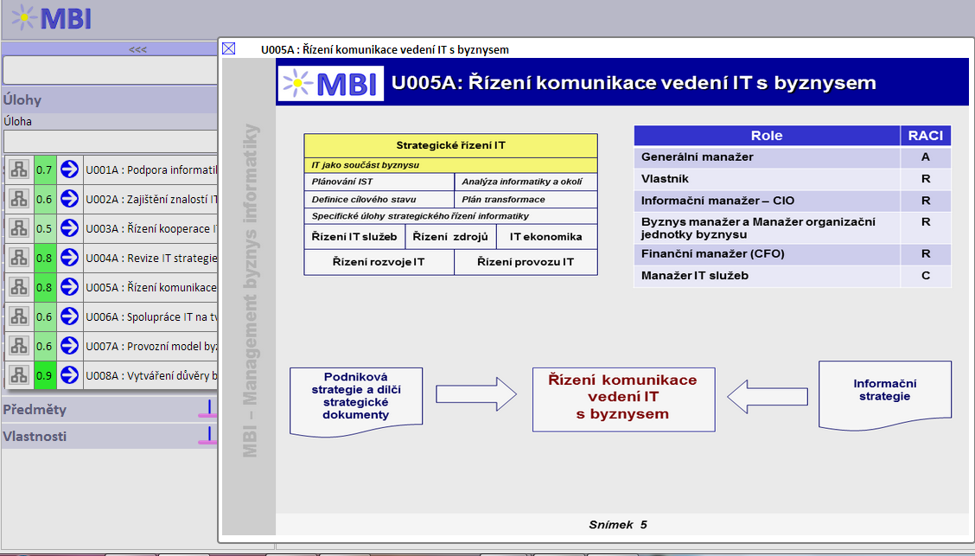
3c. Přístup k MBI: Souhrnný slide (k základním objektům - úloze)
Souhrnný slide je přiřazen prakticky ke všem objektům a obsahuje nejpodstatnější informace k objektu s tím, že:
souhrnný slide lze vyvolat na základním menu,
souhrnný slide obsahuje mapu struktury objektu s vyznačením (barvou), kam vybíraný objekt ve struktuře patří
⬅
☞

Slide 21
3c. Přístup k MBI: Souhrnný slide (k základním objektům – faktoru)
⬅
☞

Slide 22
3c. Přístup k MBI: Souhrnný slide (k základním objektům – aplikaci)
Obdobně jsou řešeny ostatní souhrnné slidy ke všem dalším typům objektů
⬅
☞

Slide 23
3c. Přístup k MBI: Souhrnný slide (k úloze – identifikace příkladu aplikace)
Vybrané úlohy z domény IT v řízení podniku obsahují příklady obrazovek z podnikových aplikací (převážně Microsoft Dynamics NAV). Symbol na souhrnném slidu vpravo nahoře identifikuje, že daná úloha takové příklady obsahuje.
⬅
Strategické řízení podniku

Finanční řízení podniku
Controlling
Role | RACI
Generální manažer | I
Finanční manažer (CFO) | I
Obchodní manažer | I
Ekonom | R
Účetní | A
Obchodník | R
Metodik, klíčový uživatel | C
Vlastní byznys procesu | R
Nákup
Prodej
Sklady
Lidské zdroje
Majetek
Marketing
Doprava
Energie
Řízení IT
Bankovní výpisy
DQ057A
Bankovní příkazy
DQ057A
Evidence závazků
Dodavatelské faktury, celní doklady
DQ056A
DQ151A
Závazky - transakce
☞

Slide 24
3d. Přístup k MBI: Výběr s pomocí „full text“
Výběr objektů s využitím funkcí full text se v MBI realizuje na 2 úrovních:
pokud je zvolen určitý objekt (např. Úloha), pak lze v zobrazeném poli uvést požadovaný text, např. SLA, nebo i kód úlohy (např. U105A) a MBI nabídne všechny výskyty objektu, v tomto případě úlohy, které v názvu daný text obsahují,
druhá možnost představuje klasický full text, kdy zadaný text v poli pro full text MBI vyhledává ve všech objektech MBI a nabízí je k dalšímu zobrazení (v daném případě pro termín náklady). Ke spuštění je nutné použít ikonu lupy
⬅
1
2

Slide 25
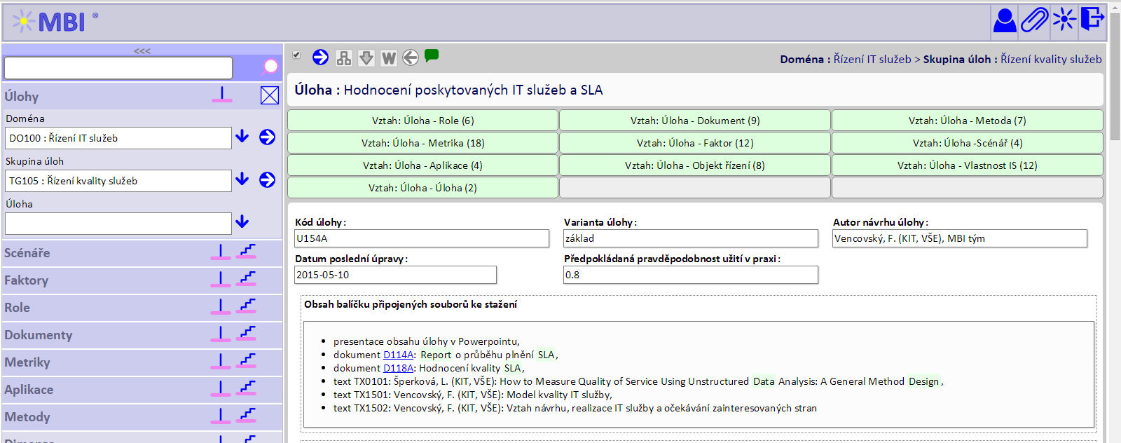
4a. Zobrazení dat objektů: Detailní data objektu
Zobrazení detailních informací k objektu zahrnuje standardně:
přehled vazeb objektu (v tomto případě úlohy ke všem ostatním objektům) – vazbám je věnována speciální část Návodu,
další detailní informace odpovídající danému typu objektu
⬅
☞

Slide 26
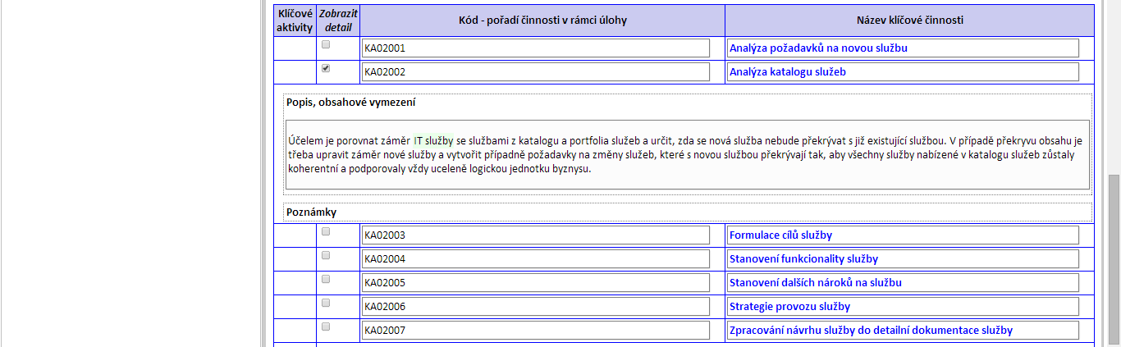
4a. Zobrazení dat objektů: Detailní data objektu (Úloha – Klíčové aktivity)
Objekt úloha má oproti ostatním objektům specifickou část, a to Klíčové aktivity úlohy (dolní část obrázku):
MBI nabízí jejich přehled, v případě požadavku na zobrazení detailního popisu aktivity je třeba použít zaškrtávací buton
⬅
☞

Slide 27
4a. Zobrazení dat objektů: Detailní data objektu (Aplikace)
Objekt Aplikace má v MBI dvojí význam – nabízí jednak analytické a plánovací aplikace na bázi business intelligence jako demo řešení ke stažení, jednak typy aplikací pro dokumentaci možností IT v řízení podniků a institucí:
v obou případech je definována základní funkcionalita aplikací,
u analytických aplikací (BI) – pro dokumentaci analytických funkcí řízení jsou uvedeny i příklady jednotlivých funkcí
⬅
☞

Slide 28
4b. Zobrazení dat objektů: Ke stažení
Kromě informací na stránkách portálu nabízí MBI i řadu podkladů uživateli ke stažení k jejich dalšímu využití, zejména:
protokol objektu – výstup všech informací o daném objektu do textu ve Wordu, v daném případě protokol úlohy Komplexní hodnocení poskytovaných služeb. Protokol obsahuje kromě základních informací i detailní informace o vazbách k ostatním objektům
balíček ke stažení – může obsahovat připojené textové soubory, presentace, vzory, demo aplikace – viz dále. Aktuální obsah balíčku je uveden ve speciálním poli
⬅
☞

Slide 29
4b. Zobrazení dat objektů: Ke stažení
Dalším objekty ke stažení jsou dokumenty v běžné textové struktuře ve formátu PDF ke skupinám a podskupinám objektů:
např. veškeré informace k doméně strategického řízení IT,
ještě před stažením je možné si text prohlédnout na obrazovce
⬅
☞

Slide 30
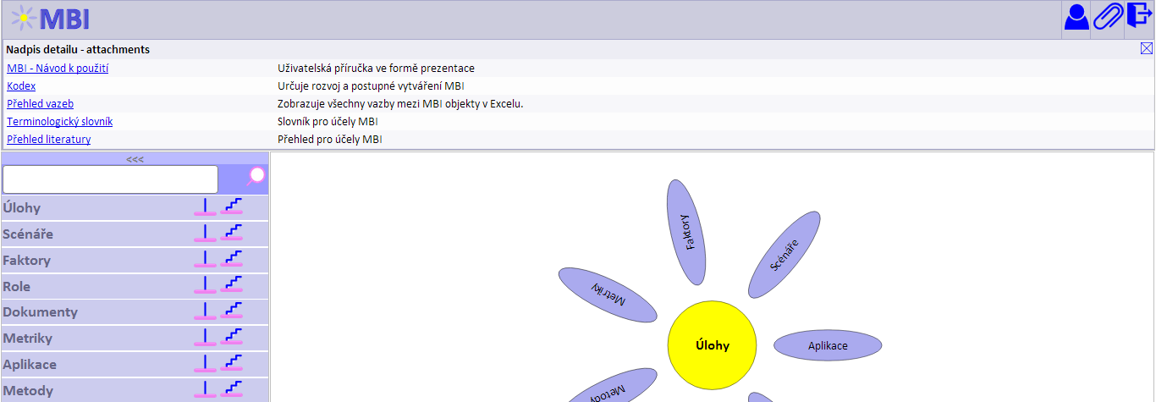
4b. Zobrazení dat objektů: Ke stažení (Souhrnné dokumenty)
⬅
MBI poskytuje pro komplexní informaci několik souhrnných dokumentů vztahujících se ke všem objektům a celé funkcionalitě MBI:
jejich přehled a nabídka ke stažení se otevře při použití příslušné ikony
☞

Slide 31
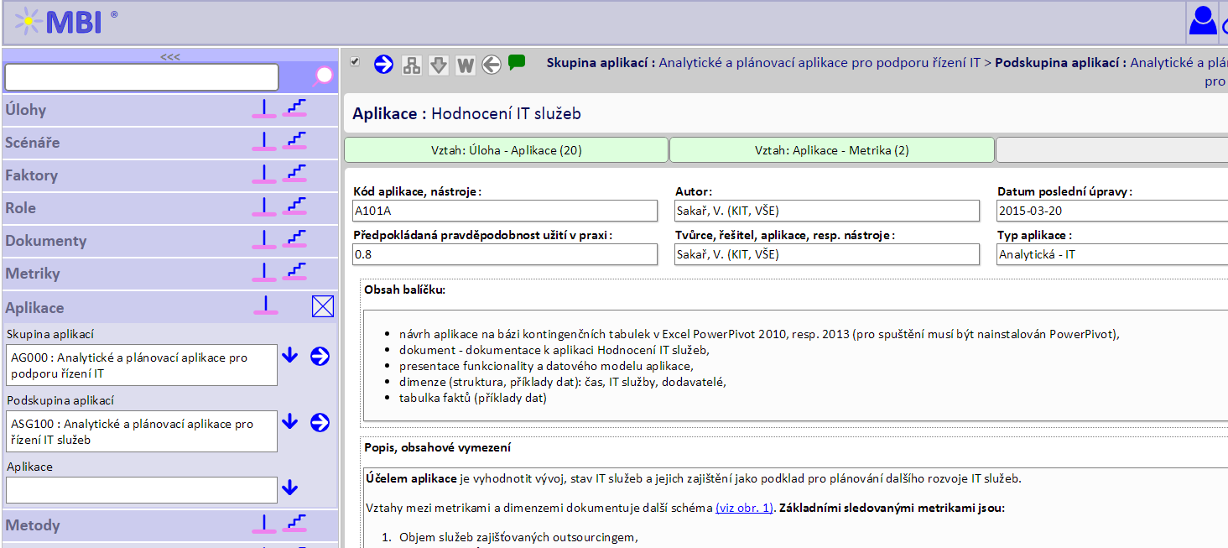
4b. Zobrazení dat objektů: Ke stažení (Aplikace)
pro analytické aplikace (BI) – sloužící k dokumentaci analytických funkcí řízení (tzv. IT Analytics) nabízí MBI v balíčku aplikaci v PowerPivot, dokumentaci aplikace a zdrojová data příkladu),
⬅

Slide 32
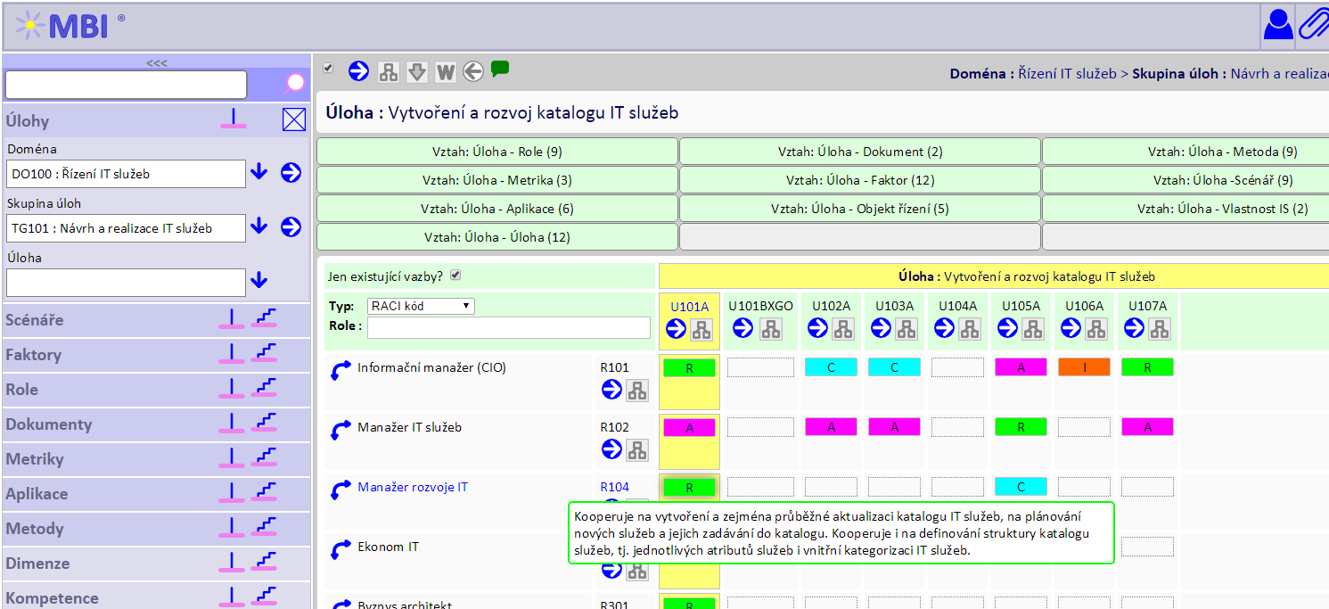
5a. Vazby mezi objekty MBI : Matice vazeb
Vazby mezi objekty se zobrazují v podobě matice s tím, že se zobrazí vazby v rámci celé skupiny např. skupiny úloh. Vybraná úloha (U101A) je barevně (žlutě) zvýrazněná:
výběr vazby – se realizuje v přehledu vazeb v záhlaví obrazovky,
v prvcích matice se zobrazí hodnoty základního atributu vazby (viz dále), např. u vztahu úlohy a role je to prvek RACI,
po najetí kursorem na prvek matice se zobrazí komentář k vazbě, pokud existuje. Vazby objektů i s komentáři jsou pak obsaženy v textovém protokolu objektu (viz část Návodu Ke stažení).
Celé matice ke stažení a případnému využití do vlastních dokumentů je v Souhrnném přehledu vazeb (viz část Ke stažení).
⬅
☞

Slide 33
5a. Vazby mezi objekty MBI : Matice vazeb
Matice vazeb nabízí pro každý výskyt objektu ve vazbě další funkce pro urychlení práce v systému:
přechod na detail jakéhokoli vybraného objektu v matici,
transponování matice,
zobrazení souhrnného slidu jakéhokoli vybraného objektu v matici
⬅

Slide 34
5b. Vazby mezi objekty MBI : Atributy vazeb (1)
Vazby mezi objekty v MBI, kromě identifikací objektů ve vazbě, obsahují:
atributy vazby - vyjadřující její charakteristiky, především význam daného vztahu pro řízení IT apod. a sloužící pro analytické účely nad daty MBI (hodnoty atributů jsou postupně upřesňovány na základě průzkumů),
komentáře k vazbě - detailněji charakterizující obsah vazby, pokud jsou třeba.
Význam atributů pro jednotlivé typy vazeb:
Úloha – Role:
RACI - kompetence a zodpovědnosti za vykonání úlohy:
R - Responsible - vykonává úlohu a je zodpovědný za její vykonání ,
A - Accountable – zodpovídá za celou úlohu,
C - Consulted – konzultuje,
I - Informed – je informován o průběhu a výsledcích
Úloha – Dokument:
Určení I/O - zda dokument je v úloze:
I - vstupní,
O – výstupní,
U - je v úloze aktualizován, update
⬅
☞

Slide 35
5b. Vazby mezi objekty MBI : Atributy vazeb (2)
Význam atributů pro jednotlivé typy vazeb:
Úloha – Metoda:
Význam - použití metody pro řešení dané úlohy:
3 - zásadní, na metodě je řešení úlohy založeno,
2 - střední, využití metody kvalitu řešení úlohy zvyšuje,
1 - nízký, má při řešení úlohy pouze pomocný charakter
Úloha – Metrika:
Význam - využití metriky v úloze:
3 - vysoký - používá se jako podklad pro rozhodování podnikového i IT managementu,
2 - střední, využívá se pro analytické účely, sledování trendů, souvislostí apod.,
1 - nízký, má při řešení úlohy pouze podpůrný charakter, pro doplnění a argumentaci výsledků
KGI, KPI - určení, zda jde v úloze o indikátor typu:
KGI – specifikuje, že jde o dosahování cílových hodnot metriky významných pro podnik a podnikání, např. objem nebo snížení podnikových nákladů,
KPI – jde o klíčový indikátor výkonnosti dané úlohy, např. počet realizovaných výstupních dokumentů za jednotku času
⬅
☞

Slide 36
5b. Vazby mezi objekty MBI : Atributy vazeb (3)
Význam atributů pro jednotlivé typy vazeb:
Úloha – Faktor:
Síla vlivu - daného faktoru na provádění úlohy:
3 - zásadní, zásadně ovlivňuje smysl a celkovou kvalitu řešení úlohy v praxi,
2 - střední, má pouze provozní charakter, kvalitu a úspěšnost řešení úlohy zásadně neovlivňuje,
1 - nízká, má při řešení úlohy spíše podpůrný charakter
Úloha – Scénář:
Význam - úlohy pro řešení daného scénáře:
3 - vysoký, pro řešení scénáře má úloha klíčový význam,
2 - střední, efektivně přispívá k řešení scénáře, není však zásadní,
1 - nízký, má při řešení scénáře pouze podpůrný charakter
Problém, otázka – určuje čísla dílčích problémů, otázek scénáře, které úloha specificky řeší, pokud všechny problémy, pak je uvedena hvězdička „*“. V komentáři vazby jsou zvýrazněny právě podporované nebo řešené otázky scénáře.
⬅
☞

Slide 37
5b. Vazby mezi objekty MBI : Atributy vazeb (4)
Význam atributů pro jednotlivé typy vazeb:
Úloha – Aplikace:
Význam - použití aplikace pro řešení dané úlohy:
3 - zásadní, využití aplikace výrazně ovlivňuje kvalitu výsledků úlohy,
2 - střední, využití aplikace efektivitu řešení úlohy zvyšuje,
1 - nízký, má při řešení úlohy pouze doplňkový charakter
Metrika - Dimenze:
Využití dimenze při práci s metrikou - odhadovaná četnost využití dimenze při práci s metrikou v analytických a plánovacích aplikacích:
3 - obvyklé, dimenze se využití v aplikacích s metrikou téměř vždy,
2 - časté, využití dimenze s metrikou se předpokládá u cca 50 % aplikací,
1 - nízké, využití pouze v čistě specifických případech
Metrika – Aplikace:
Význam - metriky při využívání aplikace:
3 - zásadní, jedna z klíčových metrik, má hlavní analytický a plánovací význam,
2 - střední, využití metriky doplňuje a zkvalitňuje funkcionalitu aplikace,
1 - nízký, má při využití aplikace pouze informativní charakter
⬅

Slide 38
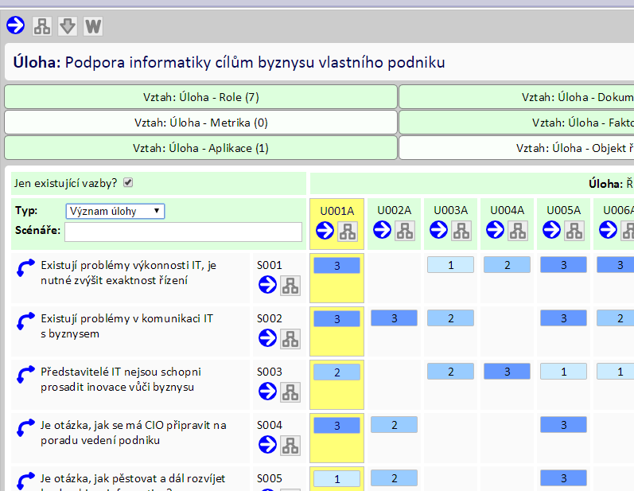
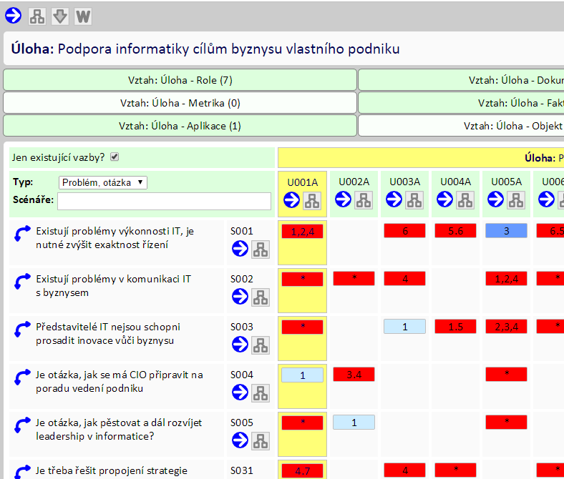
5b. Vazby mezi objekty MBI : Změny atributů vazeb
Pokud je ve vazbě mezi objekty definován více než jeden atribut, pak MBI umožňuje hodnoty atributů v matici podle potřeby střídat (v daném případě u vazby Úlohy a Scénáře):
při prvotním zobrazení matice se využije první default atribut, v tomto případě Význam úlohy pro řešení scénáře,
pokud je třeba zobrazit v matici druhý atribut – řešený Problém, otázka, lze zobrazení přepnout podle nabídky v menu
⬅
☞

Slide 39
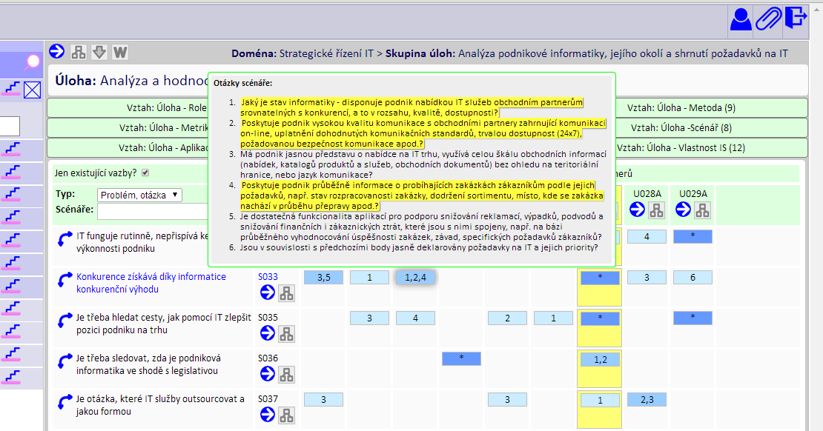
5b. Vazby mezi objekty MBI : Změny atributů vazeb (Úloha – Scénář)
V případě vazby Úloha – Scénář při zobrazení atributu Problém, otázka je třeba zajistit informaci, kterých konkrétních otázek se čísla v hodnotě atributu týkají:
tuto informaci poskytuje komentář k vazbě (po najetí kursorem na příslušný prvek) a relevantní otázky Scénáře ve vazbě k Úloze se barevně zvýrazní
⬅

Slide 40
MBI, Management byznys informatiky
© MBI, Management byznys informatiky

